Slide 1






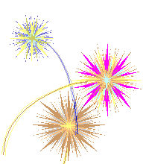



Nhiệt liệt chào mừng các thầy cô giáo tới dự giờ
LỚP: 2C
Môn: Toán

Slide 2
Toán
Ôn bài cũ
20 – 6 =
46 – 30 =

Slide 3
Thứ Sáu ngày 29 tháng 11 năm 2024
Toán
Bài 23
Phép trừ (có nhớ) số có hai
chữ số cho số có hai chữ số
(tiết 1)
Khám phá

Slide 4

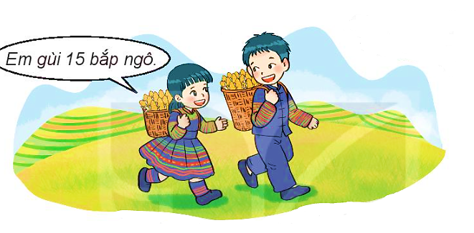
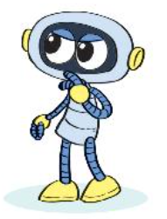

Anh gùi 42 bắp ngô.
Anh gùi nhiều hơn em bao nhiêu bắp ngô?
42 – 15 = ?
Em gùi 15 bắp ngô.
Chục | Đơn vị
42
2 không trừ được 5, lấy 12 trừ 5 bằng 7, viết 7, nhớ 1
4 trừ 1 bằng 3, 3 trừ 1 bằng 2, viết 2
–
15
Chục | Đơn vị
2
7
42 – 15 = 27

Slide 5
Hoạt động

Slide 6
Toán
Phép trừ (có nhớ) số có hai
chữ số cho số có hai chữ số (tiết 1)
SGK trang 90
1
Tính.
72
19
60
28
93
46
41
32
–
–
–
–
53
32
47
9

Slide 7
Toán
Phép trừ (có nhớ) số có hai
chữ số cho số có hai chữ số (tiết 1)
2
Đặt tính rồi tính.
63 – 36
72 – 27
54 – 16
80 – 43
63
36
72
27
54
16
80
43
–
–
–
–
27
45
38
37

Slide 8
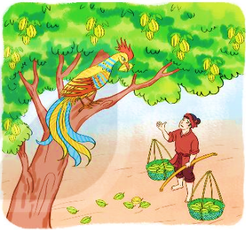
3
Trên cây khế có 90 quả. Chim thần đã ăn mất 24 quả. Hỏi trên cây còn lại bao nhiêu quả khế?
Tóm tắt
Cây khế có : 90 quả
Chim đã ăn : 24 quả
Trên cây còn lại: … quả khế?
Bài giải
Trên cây còn lại số quả khế là:
90 – 24 = 66 (quả)
Đáp số: 66 quả khế.

Slide 9
Toán
Phép trừ (có nhớ) số có hai
chữ số cho số có hai chữ số
(tiết 1)

Slide 10

Tiết học đến đây là kết thúc!
Kính chúc sức khỏe quý thầy cô!

